Slide 1
Avaliando a implementação

Slide 2
Duas grandes perspectivas
Top-down:
Avaliar a implementação é medir até que ponto a política (programa) implementada corresponde ao desenho original do projeto
Button-Up:
identificar as dinâmicas sociais e políticas que se organizam em torno de uma política (programa) no processo de sua implementação
A reinterpretação da política e suas mudanças ao longo do tempo
A “terceira via”: avaliando a correspondência, e as mudanças
Modelo conceitual da intervenção(desenho lógico: problema, causas, intervenção)
Atores (implementadores, beneficiários), alianças, suporte social

Slide 3
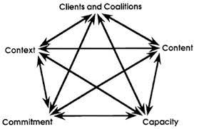
Uma proposta: a matriz analítica das condicionalidades (Najam, 1995)
Content (conteúdo): objetivo, modelo causal, estratégias
Contexto (context): aspectos sociais, econômicos, legais, atores
Compromisso (commitment): disposição, apoio (da máquina, da política, dos mov. Sociais)
Capacidade (capacity): recursos, conhecimento, distribuição, acesso
Beneficiários/coalizões: atores não estatais, suporte e apoio

Slide 4
Aplicando o modelo à análise do PRONAF
Aponte os elementos positivos que o estudo encontrou para cada uma das condicionalidades identificadas no modelo
Aponte os elementos negativos que o estudo encontrou para cada uma das condicionalidades identificadas no modelo

Slide 5
Identifique conteúdos positivos e negativos nas 5 dimensões
 | conteúdo | contexto | compromisso | Capacidade | beneficiários/ alianças
positivo
Negativo

Slide 6
Fim

